Slide 1


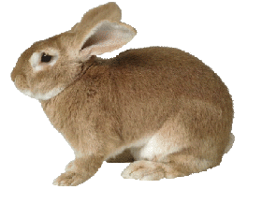
خط الأعداد

Slide 2

مادة الرياضيات ..
نواتج التعلم
يتعلم الطفل عن خط الأعداد ( تصاعدي و تنازلي )

Slide 3
أولاً لنقرأ قصة ..
أرنب في الحديقة

Slide 4
ذهبت فاطمة إلى الحديقة و أحضرت معها ورقة كبيرة و رسمت عليها خطوط و كتبت الأرقام
1
2
3
4
5
6
7
8
9
10
هيا نعد الأرقام

Slide 5
بعد فترة .. شاهدت فاطمة أرنباً جاء من بعيد جاء و ظل يقفز على خط الأعداد !
1
2
3
4
5
6
7
8
9
10
هيا نعد معاَ

Slide 6
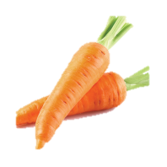
أحبت فاطمة الأرنب فأعطته جزراً

Slide 7
هذا هو خط الأعداد
من يمكنه العد تصاعدياً .. من الرقم الصغير حتى الكبير ؟
من يمكنه العد تنازلياً .. من الرقم الكبير حتى الصغير ؟
1
2
3
4
5
6
7
8
9
10

Slide 8
لنلعب الآن لعبة قبل و بعد !
ماذا يوجد بعده ؟
ماذا يوجد قبله ؟
أين الرقم 2 ؟
1
2
3
4
5

Slide 9
لنلعب الآن لعبة قبل و بعد !
ماذا يوجد بعده ؟
ماذا يوجد قبله ؟
أين الرقم 4 ؟
1
2
3
4
5

Slide 10
الجمع على خط الأعداد !
1
2
3
4
5
6
7
8
9
10
1
+
2
=
3

Slide 11
الجمع على خط الأعداد !
1
2
3
4
5
6
7
8
9
10
2
+
2
=
4

Slide 12
اللقاء الأخير : هيا نرسم خط الأعداد
1
2
3
4
5
6
7
8
9
10

Slide 13
شكراً لأبطالي الصغار على حسن الاستماع ..

